Slide 1
Θεραπεία της οξείας μεταβολικής οξέωσης: Παθοφυσιολογική προσέγγιση
Κων/νος Στυλιανού,
Νεφρολόγος, Επιμελητής Α’, Πανεπιστημιακό Νοσοκομείο Ηρακλείου

Slide 2
Για την παρούσα ομιλία, δεν υπάρχει καμία σύγκρουση συμφερόντων

Slide 3
Εισαγωγή
Η μεταβολική οξέωση (ΜΟ) είναι μία οξεοβασική διαταραχή που χαρακτηρίζεται από πρωτογενή κατανάλωση των ρυθμιστικών συστημάτων του οργανισμού, περιλαμβανομένης και της κατανάλωσης των διττανθρακικών

Slide 4
Μορφές ΜΟ
Οξεία (διάρκειας ωρών ή λίγων ημερών): οφείλεται συνήθως σε υπερπαραγωγή οργανικών οξέων (κετοξέα, γαλακτικό οξύ, υψηλού ΧΑ)
Χρόνια: οφείλεται σε χρόνια απώλεια διττανθρακικών από το πεπτικό ή τα νεφρά (συνήθως φυσιολογικού ΧΑ)
ΧΑ= [Νa⁺]- [ΗCΟ₃⁻]-[CI⁻] βοηθά στη διάγνωση και ταξινόμηση των ΜΟ, αλλά συχνά υπάρχει επικάλυψη μεταξύ αυτών

Slide 6
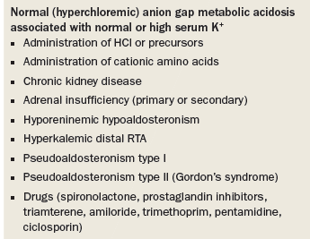

Slide 7
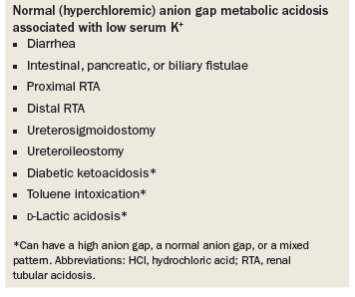

Slide 8
Ανεπιθύμητες επιδράσεις ΜΟ
Αποκλίσεις του pHi από το φυσιολογικό επηρεάζουν πληθώρα κυτταρικών διεργασιών και έχουν διαφορετικές επιδράσεις ανάλογα με το εξεταζόμενο σύστημα
Για παράδειγμα ενώ η οξυαιμία προστατεύει το ΚΝΣ από τους σπασμούς από την άλλη ευαισθητοποιεί το μυοκάρδιο σε αρρυθμίες

Slide 9
Ανεπιθύμητες επιδράσεις ΜΟ
Οξεία ΜΟ: μείωση της έκφραση αδρενεργικών υποδοχέων στη μεμβράνη των μυοκαρδιακών και λείων μυϊκών κυττάρων των αγγείων με αποτέλεσμα τη μείωση της καρδιακής παροχής, αγγειοδιαστολή, υπόταση. Επίσης μεταβολή της καμπύλης απελευθέρωσης Ο₂, μείωση της παραγωγή ΑΤΡ, αρρυθμίες και καταστολή του ανοσοποιητικού συστήματος
Χρόνια: μυϊκός καταβολισμός και ανώμαλος οστικός μεταβολισμός

Slide 11
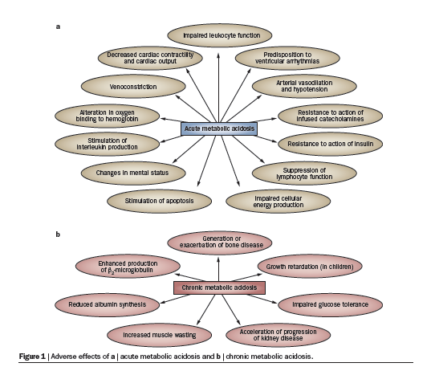

Slide 12
Γενικά για τη θεραπεία της ΜΟ
Στις περιπτώσεις χρόνιας ΜΟ η θεραπευτική χρήση των διττανθρακικών είναι επωφελής καθώς μειώνει την οστική και μυϊκή αποδόμηση, ομαλοποιεί την ανάπτυξη των παιδιών, βελτιώνει τη σύνθεση αλβουμίνης και επιβραδύνει την εξέλιξη της νεφρικής νόσου
Αντίθετα για την αντιμετώπιση της οξείας ΜΟ η αντιμετώπιση είναι αιτιολογική ενώ η χορήγηση βάσεως έχει υποστεί σοβαρή κριτική και παραμένει αμφιλεγόμενη
Οι διεθνείς οδηγίες (Surviving Sepsis Campaign 2012) δεν συνιστούν χορήγηση βάσεως για pH>7.15 ενώ θεωρούν άγνωστο το όφελος από την αλκαλοποιητική θεραπεία για pH≤7,15

Slide 13
Τι συμβαίνει στην κλινική πράξη;
Οι νεφρολόγοι τείνουν να δίνουν διττανθρακικά σε υψηλότερο pH σε σχέση με τους εντατικολόγους
Το 60% των εντατικολόγων δίνει HCO₃⁻ μόνο αν το pH πέσει <7. Το αντίστοιχο ποσοστό των νεφρολόγων είναι 6% ενώ το 94% δίνει και σε υψηλότερο pH.
Σε σοβαρή γαλακτική οξέωση το 86% των νεφρολόγων θα χορηγήσουν διττανθρακικά, έναντι 66% των εντατικολόγων
Στη διαβητική κετοξέωση τα αντίστοιχα ποσοστά ήταν 60% έναντι 28%
Στην ίδια μελέτη και οι 2 ειδικότητες στοχεύουν σε ένα pH =7.2
Kraut & Kurtz, Clin Exp Nephrol 2006

Slide 14
Παθοφυσιολογία
Από το μεταβολισμό παράγονται ημερησίως 20000 mmol CO₂, 3000 mmol γαλακτικού και 200 mmol άλλων μη πτητικών οξέων
Στο νεφρό ο μυελός παράγει γαλακτικό που χρησιμοποιείται στο φλοιό για νεογλυκογένεση και παραγωγή ενέργειας.
Το ενδοκυττάριο pHi δεν είναι ομοιόμορφο στα διάφορα κύτταρα, ούτε στατικό (αλλάζει ανάλογα με τη μεταβολική δραστηριότητα) και είναι γενικά χαμηλότερο από το εξωκυττάριο κατά 0,2 μονάδες.
Ενδοκυττάρια οργανίλια έχουν ακόμα χαμηλότερο pH (λυσοσώματα 4,5-5,5, Golgi 6, πυρήνας 7,3)

Slide 15
Μηχανισμοί διατήρησης του pH
1) Φυσικοχημικά ρυθμιστικά συστήματα
Εξωκυττάρια: HCO₃⁻, PO₄³⁻, πρωτεΐνες (πολλές θέσεις)
Ενδοκυττάρια: HCO₃⁻, PO₄³⁻, αιμοσφαιρίνη
2) Αποβολή πτητικών οξέων δια της αναπνοής
3) Αποβολή των μη πτητικών οξέων και ανάκτηση βάσεως από τους νεφρούς
4) Μεταφορείς οξέων-βάσεων στην κυτταρική μεμβράνη (δεν είναι άμεσα διαπερατή στα Η⁺)

Slide 16
Μηχανισμοί μεταφοράς οξέων και βάσεων στις κυτταρικές μεμβράνες
Ανταλλάκτης Na⁺/H⁺ (NHE)
Ανταλλάκτης καρβονικού Na⁺/CI⁻
Συμμεταφορέας Na⁺/HCO₃⁻
Συμμεταφορέας H⁺/γαλακτικού
Η-ΑΤPάση
Ανταλλάκτης Cl⁻/HCO₃⁻ (CBE)

Slide 17
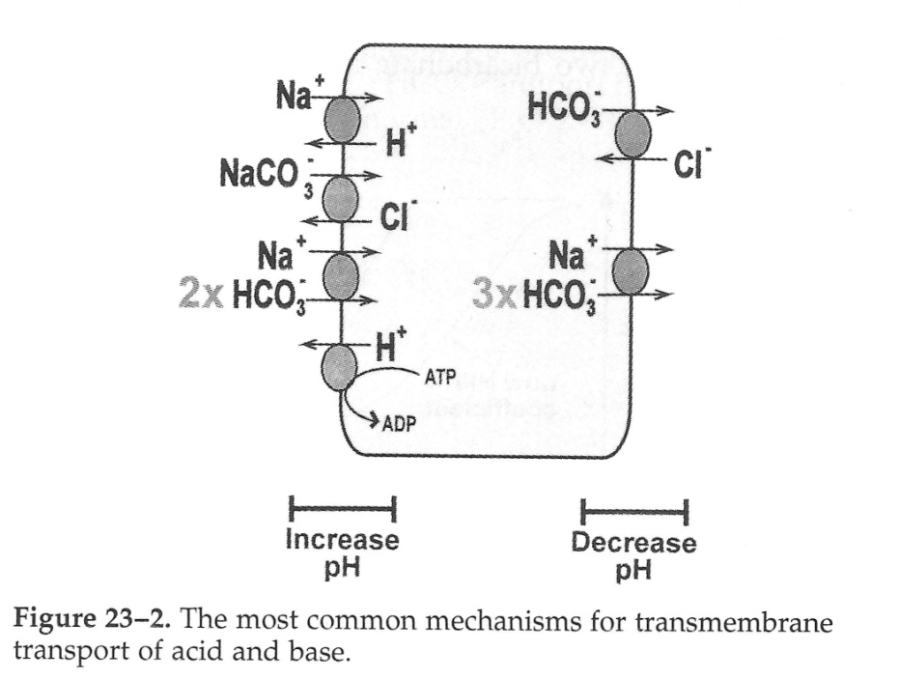
Ανταλλάκτης Na⁺/H⁺ (NHE)
Υπάρχει σε όλα τα κύτταρα
Διαθέτει αισθητήρες pHo & pHi που ρυθμίζουν τη λειτουργία του ανεξάρτητα από την κλίση συγκέντρωσης Na⁺
Ενεργοποιείται σε ενδοκυττάρια οξέωση και αναστέλλεται σε εξωκυττάρια οξέωση
Μετατρέπει μια ενδοκυττάρια οξέωση σε εξωκυττάρια αλλά αυτοπεριορίζεται καθώς μειώνει το pHo
Η διόρθωση του pHo με διττανθρακικά διευκολύνει τη δράση του
Αυξάνει τον κυτταρικό όγκο λόγω εισόδου Na⁺

Slide 18
Ανταλλάκτης καρβονικού Na⁺/CI⁻ (sodium coupled Cl⁻/HCO₃⁻ antiport)
NaCO₃⁻ +2H⁺ => Na⁺+ H₂CO₃ => CO₂+H₂O
Διαθέτει επίσης αισθητήρες ενδο- και εξωκυττάριους
Συμβάλλει στη σταθερότητα του pHi λεπτό προς λεπτό
«βάζει» στο κύτταρο λίγο νάτριο σε σχέση με την αλκαλοποιητική του δράση (2Η⁺)

Slide 19
Συμμεταφορείς Na⁺/HCO₃⁻
Ο Na⁺/2xHCO₃⁻ αλκαλοποιεί τον ενδοκυττάριο χώρο και διορθώνει την ενδοκυττάρια οξέωση
Ο Na⁺/3xHCO₃⁻ αλκαλοποιεί τον εξωκυττάριο χώρο και διορθώνει την εξωκυττάρια οξέωση. Βρίσκεται στη βασικο-πλαγία επιφάνεια του ΕΕΣ και στην THAL όπου η αυξημένη ενδοκυττάρια [HCO₃⁻] δημιουργεί την κλίση συγκέντρωσης για τη λειτουργία του

Slide 20
Η⁺-ΑΤΡάση (αντλία πρωτονίων)
Βρίσκεται σε νεφρά, πάγκρεας, οστεοκλάστες, Μφ, Neu, πνεύμοκυτταρα-ΙΙ.
Λειτουργεί ακόμα και ενάντια σε μεγάλη κλίση συγκέντρωσης
V-type (κυστίδια, λυσοσώματα)
P-type (πλασματική μεμβράνη)
Η υδρόλυση 1 μορίου ΑΤΡ σε ADP παράγει 0.8 μόρια Η⁺ αλλά «βγάζει» 3Η⁺ έξω.
Η έξοδος Η⁺ είναι ηλεκτρογενής και συνοδεύεται από έξοδο Cl- για διατήρηση διαμεμβρανικής ΔV

Slide 21
Ανταλλάκτης Cl⁻/HCO₃⁻ (CBE)
Οξινοποιεί το κυτοσόλιο ή αλκαλοποιεί το εξωκυττάριο υγρό
Διαθέτει αισθητήρα pHi
Η αντιμεταφορά Cl⁻ επηρεάζει και τον ενδοκυττάριο όγκο
Επηρεάζεται από πολλά φάρμακα και ορμόνες

Slide 22
Συμμεταφορέας Η⁺/γαλακτικών
Υπάρχει σε μυοκαρδιακά και μυικά κύτταρα.
Αυξάνει σημαντικά την ταχύτητα μεταφοράς του γαλακτικού έξω από τα κύτταρα και διορθώνει το pHi ταχύτερα από το ΝΗΕ
Λειτουργεί με βάση την κλίση συγκέντρωσης.
Σε ανεπαρκή κυκλοφορία η αδυναμία απομάκρυνσης του γαλακτικού οξέως από το εξωκυττάριο υγρό καταργεί τη δράση του => ενδοκυττάρια άθροιση οξέως=> ελάττωση pHi & pHo

Slide 23
Χορήγηση HCO₃⁻ in vitro
H παρουσία HCO3 στο υγρό κυτταροκαλλιεργειών αυξάνει το pHi λόγω διέγερσης του συμμεταφορέα Na⁺/2x HCO₃⁻ καθώς και την ενδοκυττάρια ρυθμιστική ισχύ
Σε πρώτη φάση η χορήγηση HCO₃⁻ διεγείρει συνολικά τις αντλίες αποβολής πρωτονίων στα κύτταρα => αύξηση του pHi. Τα εξερχόμενα πρωτόνια όμως αντιδρούν με τα HCO₃⁻ => αύξηση παραγωγής CO₂ που διαχέεται μερικώς και ευκόλως πίσω στα κύτταρα.
Έτσι σε 2^{η} φάση μειώνεται ξανά το pHi αλλά η λειτουργία των αντλιών το επαναφέρει γρήγορα σε τιμές υψηλότερες από την αρχική (πριν τη χορήγηση) αρκεί να απομακρύνεται το CO_{2.}

Slide 24
Χορήγηση HCO₃⁻ in vitro
Άλλες μελέτες δείχνουν ότι η ενδοκυττάρια οξέωση αυξάνει την επιβίωση των ιστών σε συνθήκες ανοξίας και ακόλουθης επαναιμάτωσης ενώ η ενδοκυττάρια αλκάλωση, -που τελικά επιφέρει η θεραπεία με διττανθρακικά-, μειώνει την επιβίωση των κυττάρων
Επίσης η θεραπεία με διττανθρακικά διεγείρει την παραγωγή υπεροξειδίου, αυξάνει την απελευθέρωση προ-φλεγμονωδών κυτοκινών και επιτείνει αποπτωτικά φαινόμενα.
Δεν είναι όμως γνωστό αν τα παραπάνω ισχύουν στον άνθρωπο καθώς οι περισσότερες κλινικές μελέτες είναι αναδρομικές μελέτες παρατήρησης με συχνά αντικρουόμενα αποτελέσματα

Slide 25
Χορήγηση HCO₃⁻ in vivo
Έχει συσχετιστεί με αυξημένη θνητότητα που αποδίδεται σε πτώση της αρτηριακής πίεσης και της καρδιακής παροχής καθώς και σε μετακινήσεις ιονισμένου ασβεστίου και καλίου που αυξάνουν την αρρυθμιογένεση
Αυξάνει την παραγωγή γαλακτικού οξέος και κετονικών σωμάτων τα οποία, αν δεν χαθούν στα ούρα, μεταβολίζονται και πάλι σε διττανθρακικά (δυνητικά διττανθρακικά)
Έτσι μετά την αποκατάσταση της πρωτοπαθούς διαταραχής μπορεί να προκληθεί «αντιδραστική ή rebound» μεταβολική αλκάλωση.

Slide 26
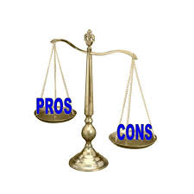
Χορήγηση HCO₃⁻ in vivo
Αυξάνει τον εξωκυττάριο όγκο και Na⁺ και μπορεί να οδηγήσει σε πνευμονικό οίδημα σε ασθενείς με επηρεασμένη καρδιακή και νεφρική λειτουργία.
Για την τελευταία επιπλοκή έχει προταθεί η χορήγηση διττανθρακικών μέσω αιμοκάθαρσης ώστε να μειωθεί ο κίνδυνος υπερωσμωτικότητας , υπερογκαιμίας και πνευμονικού οιδήματος, αλλά μέχρι στιγμής δεν υπάρχουν τυχαιοποιημένες μελέτες που να αποδεικνύουν όφελος.
Sabatini & Kurtzman, J Am Soc Nephrol 2009

Slide 27
Διαβητική κετοξέωση
Στην κετοξέωση σημαντικές ποσότητες ακετοξικού και β-υδροξυβουτυρικού χάνονται στα ούρα πριν ακόμη ο ασθενής φτάσει στο νοσοκομείο. Έτσι δεν υπάρχει μόνο πραγματικό έλλειμμα βάσεως, αλλά χάνονται και δυνητικά διττανθρακικά
Η απώλεια δυνητικής βάσεως επιτείνεται όταν ο ασθενής εισαχθεί στο νοσοκομείο και αυξηθεί η παραγωγή ούρων με την ενυδάτωση
Γι’ αυτό συχνά διαπιστώνεται άλλοτε άλλος βαθμός υπερχλωραιμικής οξέωσης και το ΧΑ ποικίλλει από πολύ αυξημένο έως φυσιολογικό.
Παρά το γεγονός αυτό δεν χρειάζεται σχεδόν ποτέ να αναπληρωθούν τα διττανθρακικά στη σοβαρή κετοξέωση

Slide 28
Διαβητική κετοξέωση
Οι Okuda και συνεργάτες απέδειξαν ότι στη διαβητική κετοξέωση η χορήγηση διττανθρακικών αυξάνει σημαντικά τα επίπεδα κετοξέων και γαλακτικού στο αίμα (τριπλασιασμός) και καθυστερεί την κάθαρσή τους από το αίμα
Η χορήγηση υγρών και ηλεκτρολυτών αποκαθιστά τον εξωκυττάριο όγκο και τη νεφρική ροή αίματος, αυξάνοντας την νεφρική αποβολή οξέος και την αναγέννηση των διττανθρακικών, αποτελώντας έτσι τη μόνη κατάλληλη θεραπεία
Στην περίπτωση της ΔΚ υπάρχουν τυχαιοποιημένες μελέτες με ομάδα ελέγχου που δεν δείχνουν όφελος στη νοσηρότητα και θνητότητα από τη χορήγηση διττανθρακικών, ενώ σε παιδιά με κετοξέωση φαίνεται να αυξάνεται και ο κίνδυνος εγκεφαλικού οιδήματος

Slide 29
Διαβητική κετοξέωση
Για τη θεραπεία της σοβαρής κετοξέωσης η χορήγηση βάσεως ενδείκνυται μόνο όταν το pH πέσει κάτω από 7,1 και υπάρχει αιμοδυναμική αστάθεια και η χορήγηση ινσουλίνης υγρών και ηλεκτρολυτών αδυνατεί να επαναφέρει την οξεοβασική και αιμοδυναμική ισορροπία
Στα παιδιά απαιτείται εγρήγορση για την πιθανή εμφάνιση συμπτωμάτων εγκεφαλικού οιδήματος
Η χορήγηση γίνεται κατά προτίμηση με ισότονα διαλύματα διττανθρακικών σε βραδεία συνεχή έγχυση, ώστε να αποφεύγεται η υπερνατριαιμία και η απότομη αύξηση του CO₂ και με στόχο να επανέλθει το pH κοντά στο 7,2 (συγκέντρωση HCO₃⁻ κοντά στα 10 mEql/L)

Slide 30
Γαλακτική οξέωση
Ορισμός: pH<7,35, γαλακτικό>2 mmol/L με PaCO₂<42mmHg
Σοβαρή γαλακτική οξέωση: pH<7.2. Επίπτωση 6% στις ΜΕΘ
Σημαίνει σοβαρή ιστική υποξία, είτε λόγω αδυναμίας χρήσης του προσφερόμενου Ο₂ (μετφορμίνη, κυανίδια) ή συνήθως λόγω σοβαρής ιστικής υποάρδευσης (καρδιογενές ή αιμορραγικό shock)
Η σοβαρή γαλακτική οξέωση αποτελεί κακό οιωνό καθώς συνοδεύεται από πολύ υψηλή θνητότητα
Αν συνυπάρχει K-A shock: με pH 7,1 θνητότητα 57%, με pH=7,0 θνητότητα 100%
Αντίθετα σοβαρή γαλακτική οξέωση από μετφορμίνη παρουσιάζει μικρότερη θνητότητα: λ.χ με pH=7,0 θνητότητα 25%
Άρα η θνητότητα δεν σχετίζεται τόσο με τα επίπεδα γαλακτικού όσο με τη δυνατότητα αναστροφής και θεραπείας της πρωτοπαθούς αιτίας

Slide 31
Γαλακτική οξέωση
Η παραγωγή γαλακτικού υπό φυσιολογικές συνθήκες είναι 15-30 mmol/kgΣΒ/24ωρο (2-3000 mmol/24ωρο)
Η μέγιστη ικανότητα του ήπατος να μεταβολίσει το γαλακτικό σε γλυκόζη (διαμέσου νεογλυκογένεσης) ή σε CO₂ (διαμέσου του κύκλου του κιτρικού οξέος) είναι 3500 mmol/24ωρο
Αν η παραγωγή υπερβεί τις μεταβολικές ικανότητες του ήπατος ή αν ανεπαρκεί το ίδιο το ήπαρ, τότε προκύπτει γαλακτική οξέωση
Σε καταστάσεις shock συνυπάρχει πάντα τόσο ηπατική όσο και νεφρική δυσλειτουργία με αποτέλεσμα αφενός να αυξάνεται η παραγωγή και αφετέρου να μειώνεται η μεταβολική κάθαρση του γαλακτικού

Slide 32
Γαλακτική οξέωση
Σε αερόβιες συνθήκες το πυροσταφυλικό που παράγεται κατά την γλυκόλυση εισέρχεται στον κύκλο του Kreb’s και καταλήγει σε ΑΤΡ μέσω της οξειδωτικής φωσφορυλίωσης
Σε αναερόβιες συνθήκες η γλυκόλυση οδηγεί σε αύξηση του NADH (και μείωση του NAD⁺) το οποίο δεν μπορεί να χρησιμοποιηθεί στον κύκλο του Kreb’s
Γλυκόλυση: Γλυκόζη+ 2NAD⁺ + 2ADP + 2P_{i} → 2Pyruvate + 2NADH + 2H⁺ + 2ATP + 2H₂O

Slide 33
Γαλακτική οξέωση
Για να συνεχιστεί η παραγωγή ΑΤΡ θα πρέπει να ανακτηθεί το NAD⁺, οπότε το πλεονάζον πυροσταφυλικό αντιδρά με το NADH και με τη βοήθεια της LDH μετατρέπεται σε γαλακτικό και NAD⁺
Ανάκτηση NAD⁺: Pyruvate + NADH + H⁺ → Lactate + NAD⁺
Έτσι αρχίζει και πάλι η γλυκόλυση, αλλά για κάθε μόριο πυροσταφυλικού παράγονται 2Η⁺ (ΜΟ).
Το ανιόν γαλακτικού θα βγει από το κύτταρο μαζί με ένα Η+ για διατήρηση της ηλεκτροουδετερότητας => συστηματική οξέωση

Slide 34
Γαλακτική οξέωση
Η δραστηριότητα της LDH ρυθμίζεται από το pHi και συγκεκριμένα η οξέωση μειώνει και η αλκάλωση αυξάνει την ενεργότητά της
Έτσι η αναπνευστική αλκάλωση αυξάνει την παραγωγή γαλακτικού λόγω αύξησης της δραστηριότητας της LDH
Τα παραπάνω εξηγούν και το λόγο για τον οποίο αυξάνεται το γαλακτικό με αλκαλοποιητική θεραπεία

Slide 35
Γαλακτική οξέωση
Η παραγωγή γαλακτικού-κετοξέων συμβαίνει ενδοκυττάρια και προκαλεί αρχικά μείωση του pHi
Τα παραπάνω οργανικά ανιόντα σε χαμηλό pHi είναι σε σημαντικό βαθμό πρωτονιωμένα (μη ιοντικά) και διέρχονται εύκολα από τις κυτταρικές μεμβράνες στον εξωκυττάριο χώρο, προκαλώντας έτσι συστηματική οξέωση
Σημαντικότερη όμως είναι η συμβολή διαμεμβρανικών μεταφορέων που συμβάλλουν στην εξισορρόπηση του ενδοκυττάριου pHi

Slide 36
Γαλακτική οξέωση
Επομένως κατά την ενδοκυττάρια οξέωση υπάρχουν μηχανισμοί μεταφοράς οξέος στον εξωκυττάριο χώρο που τη μετατρέπουν σε συστηματική, η οποία με τη σειρά της δυσχεραίνει την περαιτέρω λειτουργία των αντλιών αποκατάστασης του ενδοκυττάριου pHi
Η θεραπευτική χορήγηση διττανθρακικών βελτιώνει την κλίση συγκέντρωσης για την αποβολή του ενδοκυττάριου οξέος αλλά μόνο παροδικά, καθώς και εφόσον συνεχίζεται η παραγωγή γαλακτικού οξέος.

Slide 37
Γαλακτική οξέωση
Αν δεν αποκατασταθεί η ιστική υποάρδευση είναι αδύνατη η απομάκρυνση του πλεονάζοντος οξέος από τα κύτταρα και τον εξωκυττάριο χώρο που τα περιβάλλει
Η χορήγηση διττανθρακικών ενώ βελτιώνει αρχικά, τόσο το pHo, όσο και το pHi συμβάλει στη συνεχή τοπική παραγωγή CO₂ που λόγω της υποάρδευσης παγιδεύεται στον ενδοκυττάριο χώρο
Έτσι η μερική πίεση του CO₂ μπορεί να φτάσει ενδοκυττάρια και τα 300 mmHg συντηρώντας την οξέωση, οπότε η χορήγηση διττανθρακικών οδηγεί σε πλήρες αδιέξοδο

Slide 38
Γαλακτική οξέωση
Ένας άλλος μηχανισμός πρόκλησης κυτταρικής βλάβης με τη θεραπευτική χορήγηση διττανθρακικών αφορά τη διευκόλυνση και ενεργοποίηση της λειτουργίας του ανταλλάκτη Na⁺-H⁺ (ΝΗΕ1) όπως αναλύθηκε παραπάνω
Η ενεργοποίηση του ΝΗΕ1 σε μοντέλα γαλακτικής οξέωσης προκαλεί άθροιση Na⁺ και Ca²⁺ ενδοκυττάρια, με αποτέλεσμα την αύξηση του κυτταρικού όγκου και τοξικότητα από το Ca²⁺
Μία από τις σύγχρονες θεραπείες της γαλακτικής οξέωσης στοχεύει σ’ αυτόν ακριβώς το μηχανισμό με φάρμακα που αναστέλλουν εκλεκτικά τον ΝΗΕ1 (sabiporide) και που φαίνεται να βελτιώνουν την καρδιακή λειτουργία και θνητότητα σε πειραματόζωα με γαλακτική οξέωση

Slide 39
Θεραπεία της σοβαρής γαλακτικής οξέωσης

Slide 40
Θεραπεία της σοβαρής γαλακτικής οξέωσης
H χορήγηση THAM ή carbicarb αποτελεί δυνητική επιλογή σε ασθενείς με κατακράτηση CO₂, ωστόσο σε διασωληνωμένους ασθενείς μία μικρή αύξηση του αερισμού μπορεί να αντιρροπήσει την αύξηση του CO₂ (κίνδυνος εμφάνισης βαροτραύματος)
To THAM εμφανίζει ηπατοτοξικότητα, η δράση του είναι παροδική σε GFR>30 ενώ σε GFR<30 προκαλεί υπερκαλιαιμία.
Το carbicarb δεν έχει τις παρενέργειες των διττανθρακικών και του ΤΗΑΜ αλλά δεν υπάρχουν ακόμα κλινικές μελέτες που να δικαιολογούν τη χρήση του σε σοβαρές γαλακτικές οξεώσεις

Slide 41
Θεραπεία της σοβαρής γαλακτικής οξέωσης
Η χορήγηση βάσεως ενδείκνυται μόνο όταν το pH πέσει κάτω από 7,1 και υπάρχει αιμοδυναμική αστάθεια παρά τη χορήγηση της βέλτιστης κατά περίπτωση αγωγής (υγρών, ηλεκτρολυτών, αγγειοδραστικών φαρμάκων αντιβιοτικών κ.ά)
Η χορήγηση βάσεως γίνεται κατά προτίμηση με ισότονα διαλύματα διττανθρακικών σε συνεχή έγχυση, ώστε να αποφεύγεται η υπερνατριαιμία και η απότομη αύξηση του CO₂ και με στόχο να επανέρχεται το pH κοντά στο 7,2 (συγκέντρωση HCO₃⁻ κοντά στα 10 mEq/L).

Slide 42
Άλλες μορφές οξέωσης υψηλού χάσματος
Σε άλλες μορφές οξέωσης υψηλού χάσματος μπορεί να απαιτηθεί ειδική θεραπεία
Σε δηλητηρίαση από αιθυλενογλυκόλη, μεθανόλη ή διαιθυλενογλυκόλη χορηγείται φομεπιζόλη, ένας εκλεκτικός αναστολέας της αλκοολικής δεϋδρογενάσης για τη μείωση της παραγωγής οργανικών οξέων
Η αιμοκάθαρση αποτελεί επίσης μία επιλογή καθώς αφαιρεί την αρχική αλκοόλη και προσφέρει διττανθρακικά με σχετική ασφάλεια
Προκλητή αλκαλική διούρηση ή/και αιμοκάθαρση ενδείκνυται επίσης στη δηλητηρίαση με σαλικυλικά

Slide 43
Μη οργανικές οξεώσεις
Αντίθετα από τις οργανικές οξεώσεις, όταν η οξέωση προέρχεται από τον εξωκυττάριο χώρο , τότε το έλλειμμα των διττανθρακικών αναπληρώνεται μερικώς από τον ενδοκυττάριο χώρο μέσω:
αναστολής των αντλιών αλκαλοποίησης του ενδοκυττάριου χώρου και
ενεργοποίησης του CBE, που μειώνει pHi προκειμένου να αυξηθεί το pHo
Άρα ο ενδοκυττάριος χώρος ακολουθεί τις μεταβολές του εξωκυττάριου αναφορικά με το pH και παίζει έτσι σημαντικό ρυθμιστικό ρόλο.

Slide 44
Οξείες μη οργανικές οξεώσεις
Δεδομένου ότι στις υπερχλωραιμικές οξεώσεις υπάρχει:
καθαρό έλλειμμα βάσεως που σε πολλές περιπτώσεις δεν μπορεί να αναπαραχθεί από το νεφρό
δεν υπάρχουν δυνητικές βάσεις και
δεν υπάρχει κίνδυνος υπερκαπνίας καθώς η κυκλοφορία είναι κατά τεκμήριο ανέπαφη, είμαστε πιο επιτρεπτικοί στη χορήγηση διττανθρακικών
Συγκεκριμένα πρέπει να γίνεται διόρθωση της οξείας ΜΟ με χορήγηση διττανθρακικών όταν το pH πέσει κάτω από 7,2 και στόχος είναι να διατηρηθεί πάνω από αυτό το όριο

Slide 45
Χρόνιες μη οργανικές οξεώσεις
Στις χρόνιες μορφές ΜΟ η χορήγηση αλκαλοποιητικών παραγόντων από το στόμα (διττανθρακικό νάτριο, κιτρικό κάλιο, κιτρικό νάτριο και μίγματα) πρέπει να στοχεύει στην πλήρη αποκατάσταση του pH
Το κιτρικό κάλιο αποτελεί πρώτη επιλογή σε ασθενείς με υποκαλιαιμία
Η σόδα είναι η φθηνότερη επιλογή, αλλά αποτελεί και πηγή νατρίου που πρέπει να λαμβάνεται υπόψη σε υπερτασικούς που δεν ελέγχουν την κατανάλωση άλατος
Σε ασθενείς με υπορρενιναιμική χρόνια ΜΟ & υπερκαλιαιμία χορηγούνται ρητίνες νατριούχου πολυστυρένιου (Kayexalate) ή/και διουρητικά

Slide 46
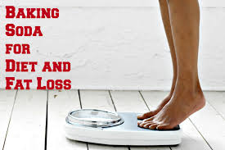
Συμπεράσματα
Η ταξινόμηση της ΜΟ σε οξεία ή χρόνια έχει μεγάλη σημασία αναφορικά με τις αναμενόμενες επιπλοκές και για την αξιολόγηση του κινδύνου/οφέλους από τη θεραπεία
Η διάγνωση απαιτεί υποχρεωτικά καλό ιστορικό και τον υπολογισμό του χάσματος ανιόντων του ορού
Οι ανεπιθύμητες επιδράσεις της οξείας ΜΟ αφορούν κυρίως το καρδιαγγειακό σύστημα ενώ της χρόνιας το μυοσκελετικό
Η θεραπεία της οξείας ΜΟ με χορήγηση βάσεως δεν έχει αποδεδειγμένο όφελος στη βελτίωση της καρδιαγγειακής λειτουργίας και ενέχει κινδύνους. Εναλλακτικές θεραπείες που να αποδεικνύουν όφελος αναμένονται
Η θεραπεία της χρόνιας ΜΟ με χορήγηση βάσεως είναι επωφελής αλλά πρέπει να εξατομικεύεται

Slide 47
ΕΥΧΑΡΙΣΤΩ ΠΟΛΥ

